Slide 1
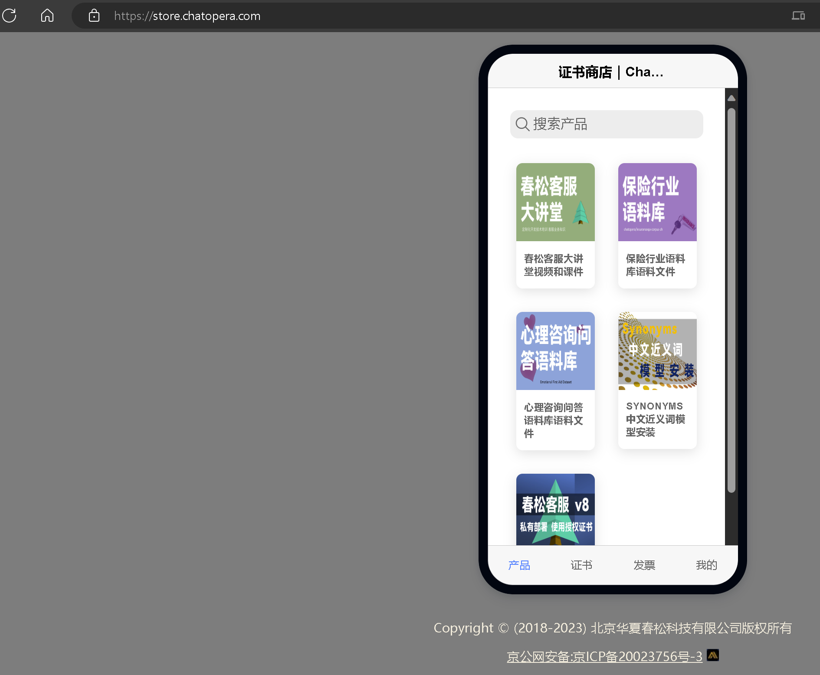

Chatopera 证书商店
开发者的收银工具
打开证书商店

